Slide 1
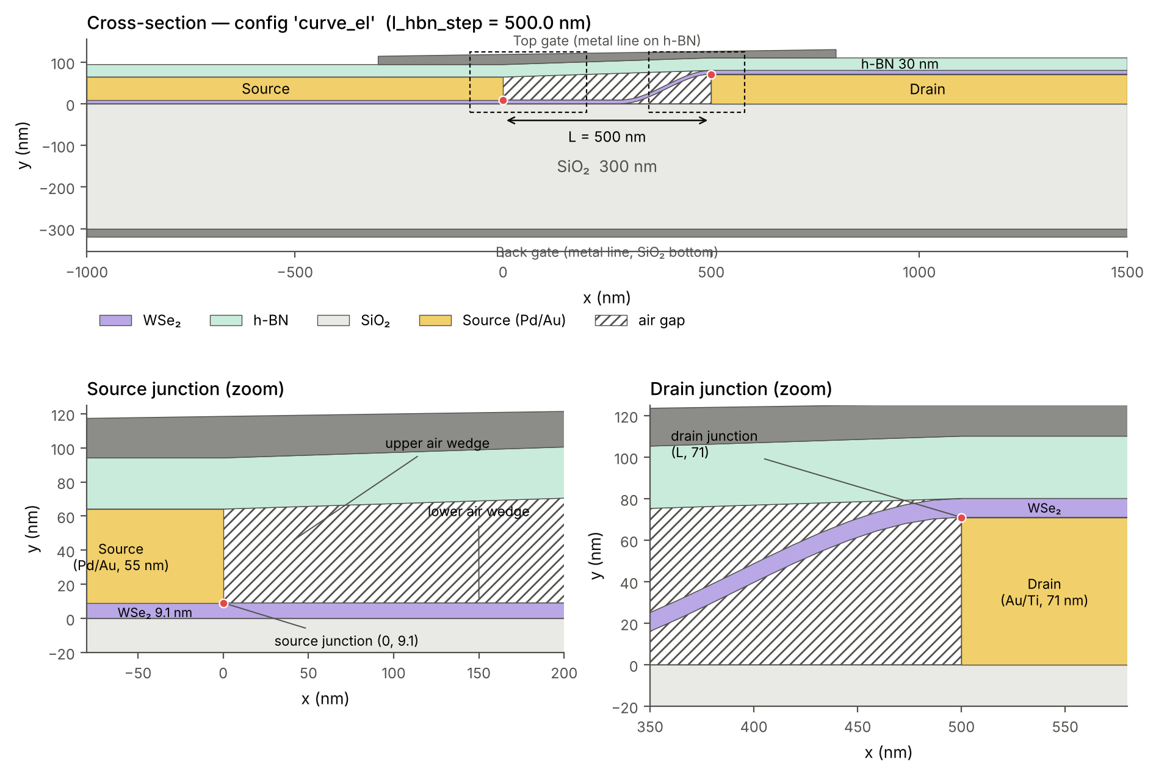
비대칭 구조 — 각 요소의 치수와 근거 (단위 nm)
왜 이 비대칭인가
Source 가 WSe₂ 위 → TG 전기장을 가림 → source 접합은 BG 만 제어
Drain 이 WSe₂ 아래 → BG 전기장을 가림 → drain 접합은 TG 만 제어
h-BN·TG = 곧은 판(두께 일정), WSe₂ 만 Drain 앞 217 nm 에서 S자로 올라감 → 경사 위·아래에 빈 공간
[A] 논문값 [C] 모델 가정 · 두께는 모두 수직 두께 (경사에서도 일정)
요소 | x 범위 (길이) | 두께 y | 분류 · 왜 이 값인가
Source (Pd/Au) | −1000 → 0 (1000) | 55 | [A] 5/50 합, 박막 위 증착. 패드 1000 은 [C]: 경계가 fringe(≈300)의 3배 밖
Drain (Au/Ti) | 500 → 1500 (1000) | 71 | [A] 1/70 합, 박막 아래 vdW 전사. 패드 [C] 동일
채널 L | 0 → 500 | — | [A] ≈500. [C] Source 모서리 ↔ Drain 벽 수평거리로 해석
WSe₂ | −1000 → 1500 | 9.1 | [A]. 0→283 평평(SiO₂ 위), 283→500 S자 곡선 y=71·(3u²−2u³) — 굽힘·접착 에너지 최소화 ℓ*=217
h-BN | −1000 → 1500 | 30 | [A]. 곧은 판: Source 윗면(64.1) → Drain 쪽 박막 윗면(80.1), 1.8° 기움 (탄성 ℓ*≈700 > L → 채널 안에서 못 내려옴)
Top gate | −300 → 800 (1100) | 선 | [C] overhang 300/300 대칭: TG–WSe₂ 거리의 3배, 한쪽 편애 없음
SiO₂ / Back gate | −1000 → 1500 | 300 / 선 | [A] 300. BG = y −300 선
AirBot / AirTop | 283 → 500 / 0 → 500 | 0→71 / 55→0 | 경사·판 때문에 생김. ε = 1 [C] (하한, 보수적)

Slide 2
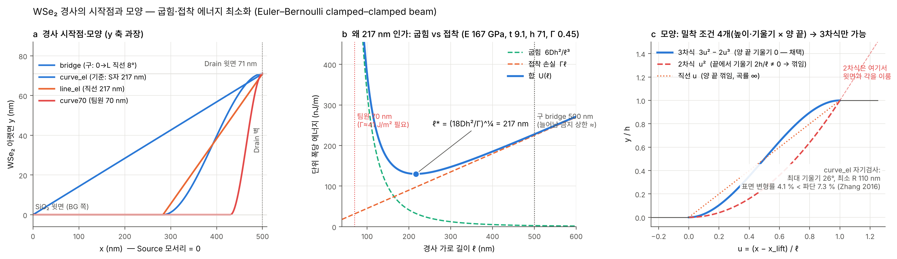
WSe₂ 경사 — 어디서 시작하고 어떤 모양인가 (근거)
 | 우리 (기준 curve_el) | 팀원 | 근거
시작점 | x = 283 nm (경사 길이 ℓ* = 217) | x = 430 (ℓ = 70, 45°) | 굽힘 6Dh²/ℓ³ + 접착 Γℓ 최소 → ℓ* = (18Dh²/Γ)^¼. E 167 GPa [B Zhang 2016], t 9.1, h 71 [A], Γ 0.45 [차용]
모양 | 3차식 y = 71·(3u² − 2u³) | 직선 (꺾임) | 오일러-베르누이 판 (4차 미분 = 0) + 양 끝 높이·기울기 연속(조건 4개). 2차식은 조건 3개뿐
자기검사 | 최대 26°, R 110 nm, 변형률 4.1 % < 파단 7.3 % | 곡선이면 변형률 40 % → 파단 | Zhang 2016 파단 변형률. 70 nm 는 Γ ≈ 41 J/m² 필요 (vdW 0.1–1)
h-BN | 곧은 판, 1.8° 기움 | Source 위 없음 | ℓ*(h-BN) ≈ 700 nm > L → 채널 안에서 내려와 밀착 불가
민감도 | line_el(직선 217) · curve70/line70(팀원) · curve_el_eq(Source 71) | — | run_slope.py (mesh → 전위 → 밴드), 결과 대기

